Slide 1
Особенности подготовки учащихся с низким уровнем обученности по предметам естественно-математического и технологического циклов
(по биологии и химии)
Результат
-Составление теста для определения уровней обучаемости и обученности
-Проектирование плана работы со слабоуспевающими и неуспевающими учащимися

Slide 2
Результат
-Составление теста для определения уровней обучаемости и обученности
-Проектирование плана работы со слабоуспевающими и неуспевающими учащимися

Slide 3
Неуспевающий ученик-
это ребенок, который не может продемонстрировать тот уровень знаний, умений, скорость мышления и выполнения операций, который показывают обучающиеся рядом с ним дети
И. П. Подласый

Slide 4
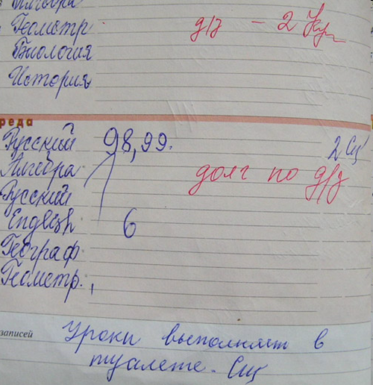
Причины неуспеваемости
Внутренние причины
Недостатки биологического развития
Недостатки психического развития личности
Недостатки воспитанности личности
Внешние причины
Недостатки образования личности
Недостатки опыта влияния школы
Недостатки влияния внешкольной среды

Slide 5
Внутренние причины неуспеваемости по отношению к школьнику
Недостатки биологического развития
а) дефекты органов чувств;
б) соматическая ослабленность;
в) особенности высшей нервной деятельности, отрицательно влияющие на учение;
г) психологические отклонения.
Недостатки психического развития личности
а) слабое развитие эмоциональной сферы личности;
б) слабое развитие воли;
в) отсутствие положительных познавательных интересов, мотивов, потребностей.
Недостатки воспитанности личности
а) недостатки в развитии моральных качеств личности;
б) недостатки в отношениях личности к учителям, коллективу, семье и пр.;
в) недостатки трудной воспитанности.

Slide 6
Внешние по отношению к школьнику
Недостатки образования личности
а) пробелы в знаниях и специальных умениях;
б) пробелы в навыках учебной деятельности.
Недостатки опыта влияния школы
а) недостатки процесса обучения, учебных пособий и пр.;
б) недостатки воспитательных влияний школы (учителей, коллектива, учащихся и др.).
Недостатки влияния внешкольной среды
а) недостатки влияний семьи;
б) недостатки влияний сверстников;
в) недостатки влияний культурно-производственного окружения.

Slide 7
Взаимосвязь типичных трудностей у обучающихся и их познавательных процессов
Трудно понимает объяснение с первого раза
Причины:
Несформированность приёмов учебной деятельности;
Низкий уровень развития произвольности;
Низкий уровень развития общего интеллекта;
Слабая концентрация внимания;
Низкий уровень развития восприятия.
Плохо списывает с доски, с текста
Причины:
Несформированность предпосылок учебной деятельности;
Низкий уровень развития произвольности;
Низкий уровень развития кратковременной памяти;
Низкий уровень переключения внимания.
Невнимателен и рассеян
Причины:
Низкий уровень развития произвольности;
Низкий уровень объёма внимания;
Низкий уровень концентрации и переключения внимания.

Slide 8
Взаимосвязь типичных трудностей у обучающихся и их познавательных процессов
Испытывает трудности при чтении
Причины:
Низкий уровень развития восприятия;
Низкий уровень развития кратковременной памяти;
Низкий уровень развития общего интеллекта;
Низкий уровень развития произвольности;
Низкий уровень развития наглядно-действенного мышления;
Низкий уровень развития речи;
Низкий уровень переключения внимания.
Неусидчив
Причины:
Низкий уровень развития произвольности;
Индивидуально-типологические особенности.
Испытывает затруднения при пересказывании текста
Причины:
Несформированность умения планировать свои действия;
Низкий уровень развития образного мышления;
Низкий уровень развития логических операций (анализа, обобщения, систематизации);
Слабое развитие логического запоминания;
Низкий уровень речевого развития;
Заниженная самооценка.

Slide 9
Причины и характер проявления неуспеваемости
Причины неуспеваемости | Характер проявления
Низкий уровень развития учебной мотивации (ничто не побуждает учиться). Влияют: обстоятельства жизни ребенка в семье; взаимоотношения с окружающими взрослыми | Нет стремления быть успешным в учебной деятельности (отсутствует заинтересованность в получении хороших отметок, вполне устраивают удовлетворительные)
Интеллектуальная пассивность как результат неправильного воспитания (не имели ни правильных условий для умственного развития, ни достаточной практики интеллектуальной деятельности) | Отсутствует стремление понять учебное задание и осмыслить. Используют приемы: зазубривание, списывание, подсказки товарищей, угадывание правильных вариантов ответа.
Неправильные навыки учебной работы – со стороны педагога нет должного контроля над способами и приемами ее выполнения | Не умеют самостоятельно работать, потому что пользуются малоэффективными способами учебной работы: заучивают текст, не выделяя логических частей; выполняют практические задания раньше, чем понимают правило, для применения которого эти задания задаются; не проверяют свои работы или не умеют проверять; выполняют работу в медленном темпе

Slide 10
Причины и характер проявления неуспеваемости
Причины неуспеваемости | Характер проявления
Неправильно сформировавшееся отношение к учебному труду: пробелы в воспитании (не приучены выполнять их аккуратно, не предъявлялось строгих требований к качеству работы; неорганизованные учащиеся); неправильная организация учебной деятельности в ОО | Нежелание выполнять не очень интересное, скучное, трудное, отнимающее много времени задание. Небрежность и недобросовестность в выполнении учебных обязанностей. Невыполненные или частично выполненные домашние задания. Неаккуратное обращение с учебными пособиями
Отсутствие или слабое развитие учебных и познавательных интересов – недостаточное внимание к этой проблеме со стороны педагогов и родителей | Знания усваиваются без интереса, легко становятся формальными, т. к. не используются, не влияют на представления школьника об окружающей действительности и не побуждают к дальнейшей деятельности

Slide 11
Основные признаки неуспешности учащихся
Недостаточное семейное воспитание.
Пробелы в фактических знаниях.
Недостаточный уровень развития и воспитанности личностных качеств, не позволяющий ученику проявлять самостоятельность, целеустремленность, настойчивость,
организованность и другие свойства, необходимые для успешного учения.
???

Slide 12
Особенности неуспевающих учащихся
низкий уровень знаний, как следствие этого низкий уровень интеллектуального развития
отсутствие познавательного интереса
не сформированы элементарные организационные навыки
учащиеся требуют индивидуального подхода с психологической и педагогической (в плане обучения) точки зрения
нет опоры на родителей как союзников учителя – предметника
дети, в основном, из асоциальных семей
отсутствие адекватной самооценки со стороны учащихся
частые пропуски уроков без уважительной причины, что приводит к отсутствию системы в знаниях и как следствие этого - низкий уровень интеллекта

Slide 13
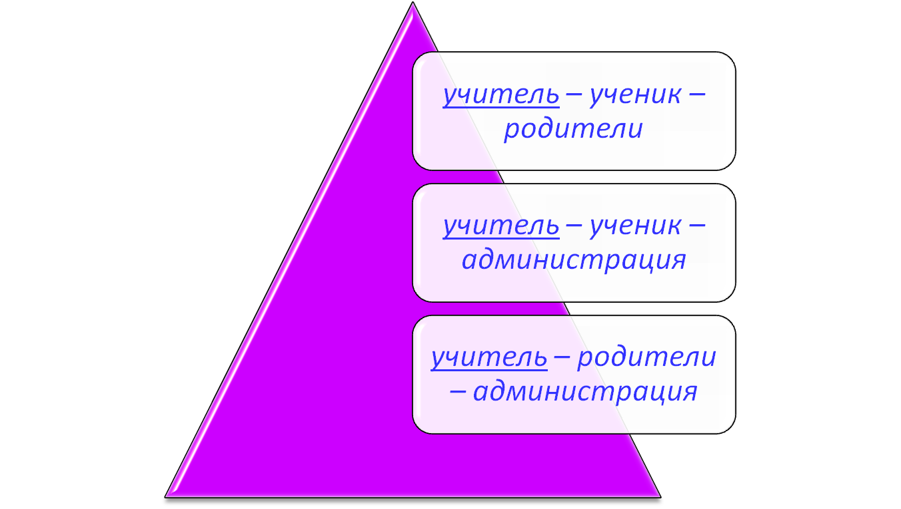

«ЖЕСТКИЙ ТРЕУГОЛЬНИК»
«ЖЕСТКИЙ ТРЕУГОЛЬНИК»
???

Slide 14
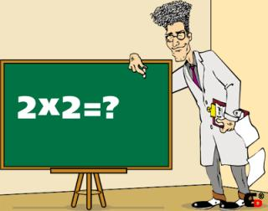


Учитель
Ученик
учитель ставит “2” –
проблемы с администрацией
и классным руководителем;
учитель ставит “3” - но знаний у учащихся нет.
нужны знания, но при
этом не прикладывает усилий

Slide 15
Родители
Учитель
родители в свою очередь обвиняют учителей в некомпетентности в присутствии детей;
учителя иногда отчитывают родителей даже в присутствии ребенка, при этом не всегда давая конкретные советы
учитель, по мнению родителей, выступает в роли “монстра”, “надзирателя”;
сами учителя не всегда видят выход из создавшейся конфликтной ситуации
родителям нужно, чтобы у ребенка были знания, но при этом нет контроля и помощи детям с их стороны;

Slide 16

Что остается делать учителю,
если классы у него слабые
и он ещё и классный
руководитель в этих классах ?
Администрация
Администрация требует :
хороших знаний учащихся;
высоких показателей;
бесконфликтных отношений
с учениками и родителями.
Учитель

Slide 17
Учителю становится “тоскливо” от “безысходности”
У учителя опускаются руки,
нет желания идти на работу
Ученик предпочитает улицу, случайных знакомых, «вредные привычки» занятиям в школе

Slide 18
Пути достижения высокой успеваемости
правильное раскрытие причин неуспеваемости и определение путей ее ликвидации
высокое качество уроков
использование различных методов в обучении
контакт членов семьи с педагогическим коллективом
четко поставленный контроль за учебным процессом

Slide 19
Тема педсовета
Об эффективности работы
со слабоуспевающими учащимися

Slide 20
Обучаемость – индивидуальные показатели качества и скорости усвоения знаний, умений в процессе обучения. В основе обучаемости лежит уровень развития познавательных процессов ( восприятие, мышление, внимание, память, воображение, речь)
Уровни обучаемости:
Творческий (учащиеся обладают многосторонними способностями, имеют высокую работоспособность, умеют аргументировано доказывать свою точку зрения, свободно внедряют новые знания в систему уже сложившихся знаний, легко переводят письменную речь в устную, формируют новые обобщения, предлагают новые выводы, оригинальны в мышлении, обладают большим словарным запасом)
Продуктивный ( учащиеся осознают цель, понимают возникшую проблему, планируют содержание и структуру своей деятельности, легко составляют план последовательности действий, находят новые приемы решения проблемы, умеют выбрать оптимальные пути решения, моделируют ход суждения, имеют знания и умения по самообразованию)
Репродуктивно-творческий ( учащиеся умеют делать простые обобщения, овладевают материалом в том объеме, который имеется в учебнике, не внося нового; учебные задания первоначально выполняют на уровне копирования, в процессе закрепления проявляют догадливость, сообразительность; принимают участие в решении проблемы, но самостоятельно преобразовать её не могут, умеют работать с несколькими информационными источниками)

Slide 21
Характеристика уровня обучаемости
Уровень | Деятельность ученика по усвоению материала | Время усвоение материала
Низкий | усваивает материал после длительной тренировочной работы не в полном объёме затрудняется выделить существенное, делает это после общих упражнений со всем классом выполняет задания преимущественно по образцам | На усвоение материала требуется длительное время
Средний | усваивает новый материал после определённого объёма тренировочной работы выделяет основное, существенное не сразу после необходимых упражнений, умеет видеть в частном общее овладев знаниями и способами действий, переносит их в новые ситуации | Для достижения высокого уровня знаний ему требуется более длительное время
Высокий | свободно усваивает материал, владеет умственными операциями, умеет выделять главное способен самостоятельно развивать раскрываемые на уроке положения, легко переносит знания в новые ситуации,. | За короткое время достигает высокого уровня знаний и способов их добывания

Slide 22
МЕТОДИКА изучения уровня ОБУЧАЕМОСТИ
(уровень обучаемости динамически изменяющийся параметр, зависящий как от наследственных задатков, так и от социальных условий)
Учитель выбирает небольшой по объёму новый учебный материал базисного характера на 7-8 минут в 5-8 классах или 9-11 минут в 9-11 классах
Учитель пред изучением нового материала повторяет изученный раздел, необходимый для усвоения новых знаний
Учитель объясняет новый материал
Задания для самостоятельной работы учащихся:
1. Напишите, что вы узнали нового
2. Ответьте на вопрос по содержанию нового материала
3. Выполните задание по образцу
4. Выполните задание в изменённой ситуации
5. Примените полученные знания в новой ситуации
Ключ к определению уровня обучаемости:
Пять заданий – третий, творческий уровень обучаемости
Четыре задания – средний, второй, прикладной уровень
Первые три задания, то это первый репродуктивный уровень

Slide 23
Тема: «Ткани растений и животных»
1. О чем вы узнали на уроке?
2. Напишите определение ткани так, как вы его запомнили.
3. а) Выберите из списка типы тканей растений и животных: основная, мышечная, эпителиальная, механическая, покровная, нервная, проводящая, соединительная, образовательная.
б) Соедините свойства и названия типа ткани: Ткани….. Свойства …..
4. Вставьте пропущенные слова (обозначение типа ткани):
Кровь человека - это пример_____________________ткани.
Кожица листа растений - пример_________________ткани.
Кости и хрящ в организме животного образованы_____тканью.
5. У растений, в отличие от животных, нет мышечной и нервной ткани За счет чего же растения закрывают и раскрывают лепестки, поворачивают листья и цветки за солнцем, или реагируют, как недотрога, на прикосновения? Выскажите свои предположения.

Slide 24
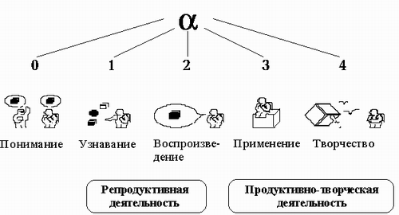
Обученность – это реально усвоенные знания, умения и навыки
Уровни обученности:
1) различение
2) запоминание
3) понимание
4) умения (репродуктивные)
5) перенос (творческие умения)

Slide 25
Различение – характеризуется тем, что ученик может отличить один объект (предмет) от другого по наиболее существенным признакам
Запоминание – характеризуется тем, что ученик может пересказать содержание текста, правила, положения, теоретические утверждения
Понимание. Ученик может устанавливать причинно-следственные связи явлений, событий фактов; свободно вывести причину и следствие
Уровень умений (репродуктивных). Он характеризуется тем, что ученик владеет закреплёнными способами применений знаний на практике
Перенос – это уровень творческих умений, когда учащиеся могут использовать знания, умения в нестандартных учебных ситуациях

Slide 26
Диагностика определения уровня обученности
(по П.И. Третьякову)
В процессе определения зон актуального и ближайшего развития учитель выполняет следующие действия:
1) Выбирает небольшой по объёму материал базисного характера на 7 – 8 минут (это минимальное рефлексивное время прохождения самосознания до саморегуляции), объясняет его
2) Показывает образец применения нового знания
3) Проводит проверочную самостоятельную работу, аналогично предыдущим
Ключ. Если ученик без труда справляется, то он находится в зоне актуального развития (ЗАР), если испытывает затруднения – в зоне ближайшего развития (ЗБР)
4) Самостоятельная работа планируется на 10 минут

Slide 27
Тест для определения уровня обученности
(цель – выявить владение умениями выполнять самостоятельную работу разного уровня сложности, спроектировать программу коррекции познавательной деятельности каждого ученика)
Характеристика | Уровень
1. Сравни, выбери, сопоставь, найди лишнее… | I уровень - различение
2. Воспроизведи, нарисуй, напиши, перескажи товарищу… | II уровень - воспроизведение
3. Отчего, почему, зачем, в связи с чем, установи причинно-следственные связи, что может быть общего, выдели единичное, обобщи… | III уровень - понимание
4. Выполни по образцу, по правилу, по формуле, перескажи, сопоставляя что-то с чем-то, какие-то свойства… | IV – уровень умений (репродуктивных)
5. Сочини, придумай, спроектируй, смоделируй, докажи, разыграй, выведи… | V уровень – перенос (творческие умения)

Slide 28
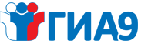
Ключ. Учитель знакомит учеников с вариантами работы и критериями оценки
Выполнено | Оценка
1, 2 | «3»
2, 3, 4 | «4»
4, 5 | «5»
По результатам работы учитель заполняет аналитическую таблицу
ФИ | Полностью и правильно выполнены задания |  |  |  |  | Выводы
 | Уровни обученности
 | различение | запоминание | понимание | умение | перенос
Характеристика | Уровень
1. Сравни, выбери, сопоставь, найди лишнее… | I - различение
2. Воспроизведи, нарисуй, напиши, перескажи товарищу… | II - воспроизведение
3. Отчего, почему, зачем, в связи с чем, установи причинно-следственные связи, что может быть общего, выдели единичное, обобщи… | III - понимание
4. Выполни по образцу, по правилу, по формуле, перескажи, сопоставляя что-то с чем-то, какие-то свойства… | IV – уровень умений
5. Сочини, придумай, спроектируй, смоделируй, докажи, разыграй, выведи… | V уровень – перенос

Slide 29
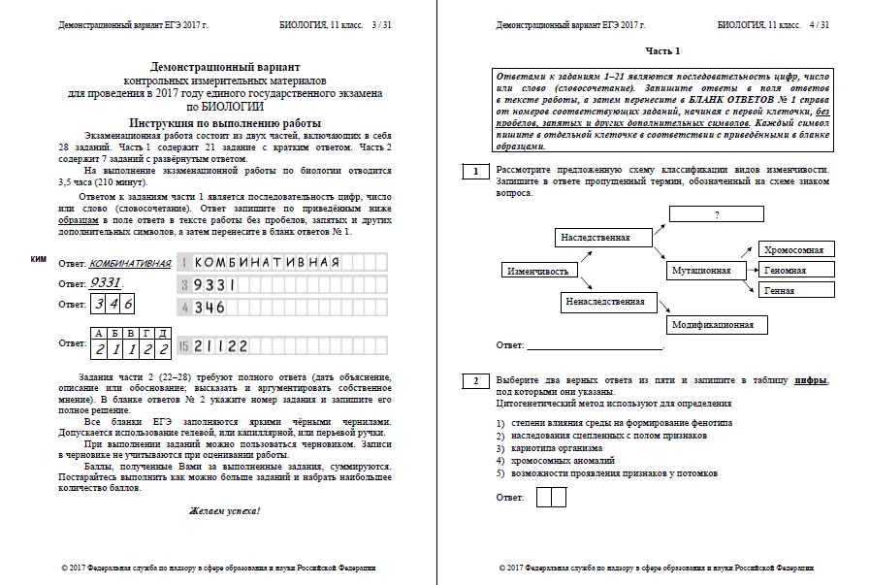

Slide 30
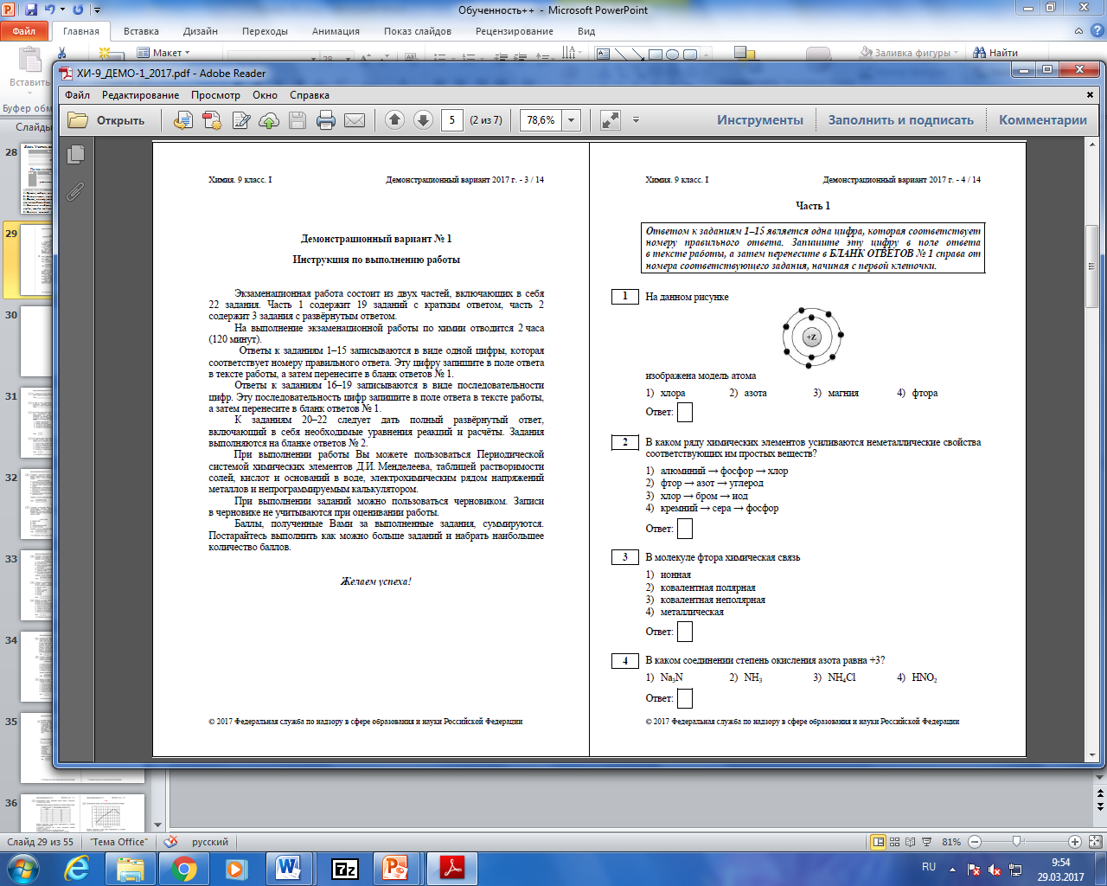

Slide 31
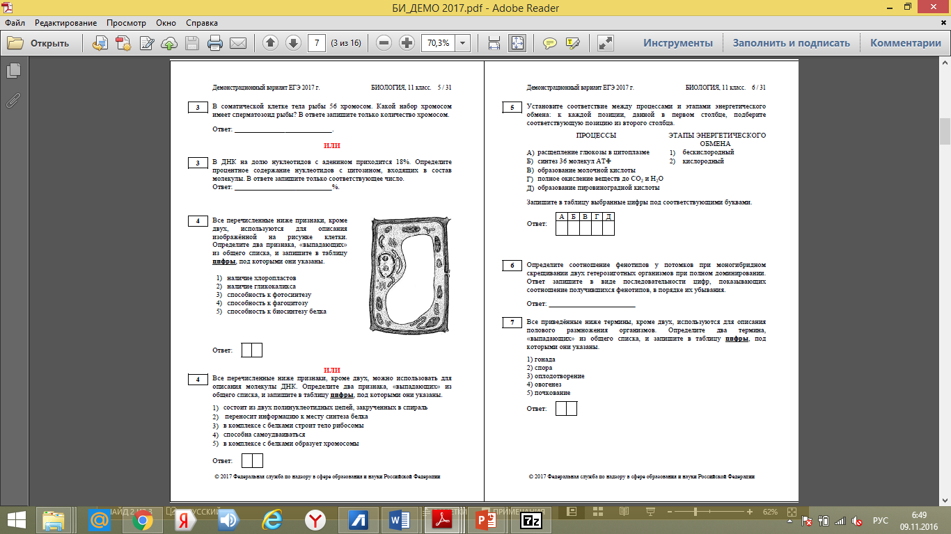

Slide 32
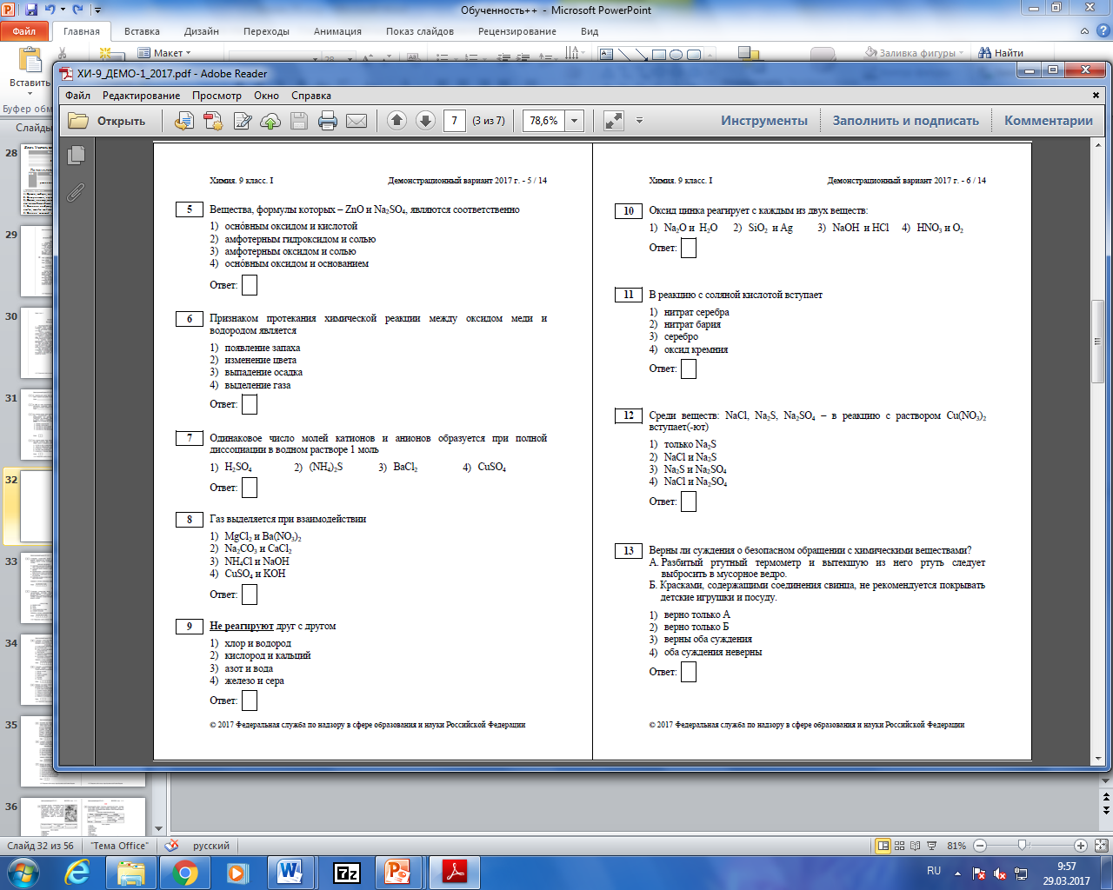

Slide 33
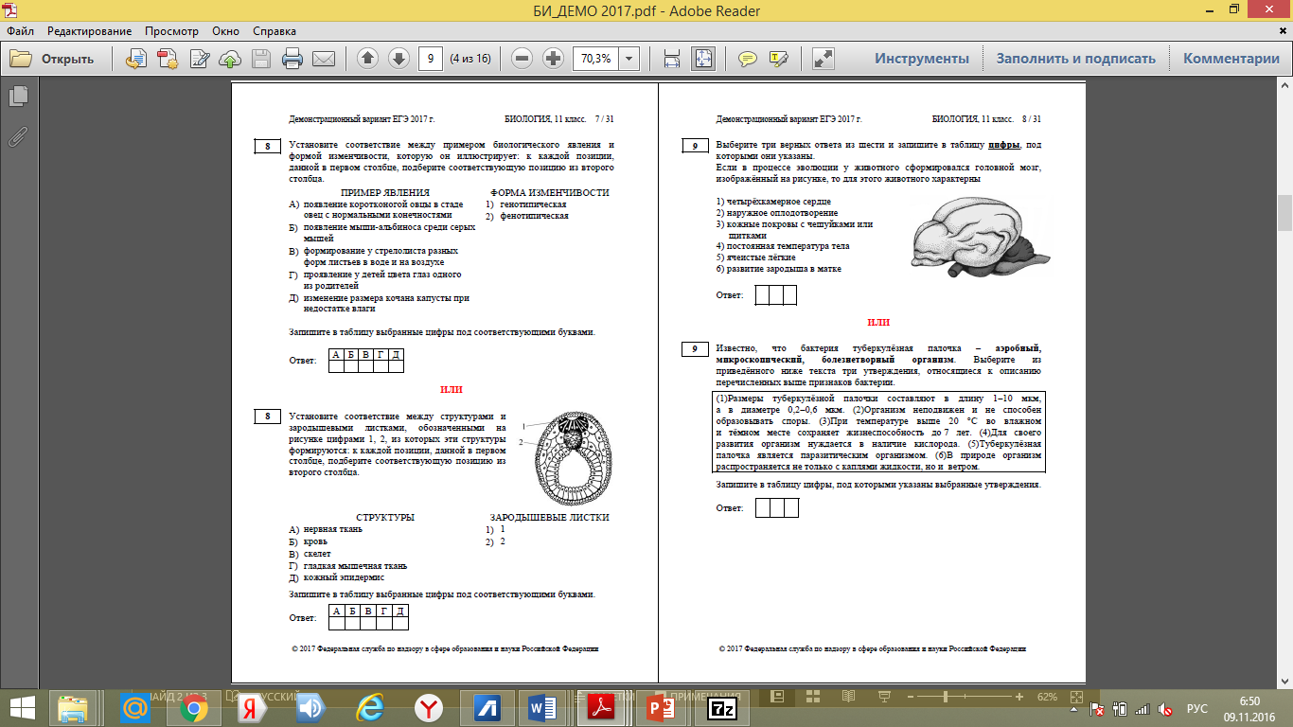

Slide 34
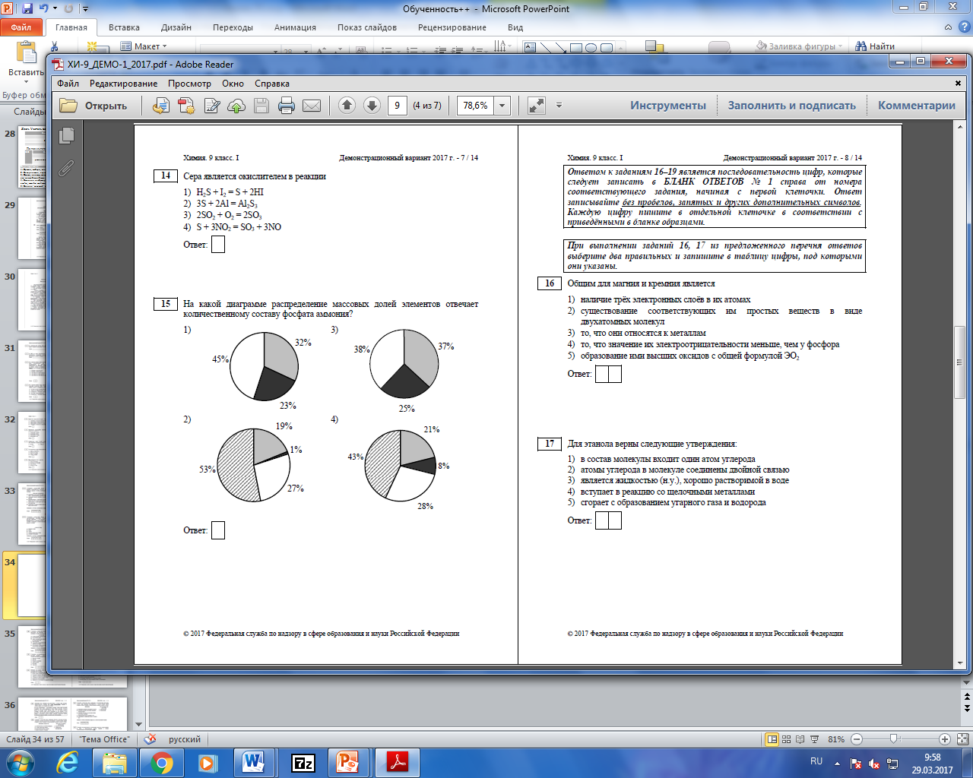

Slide 35
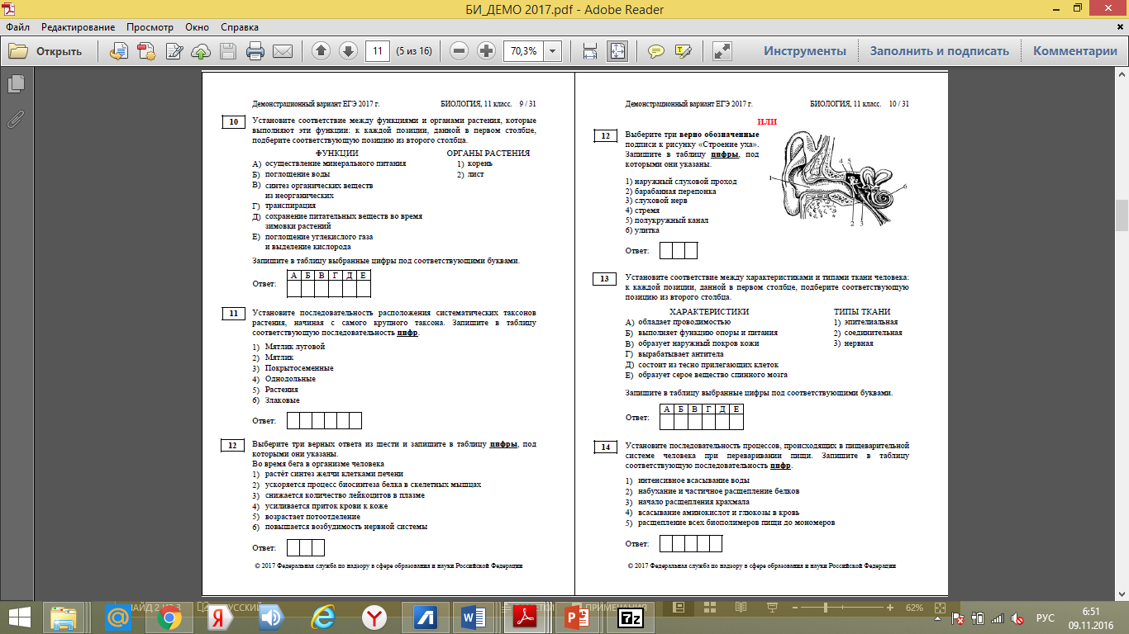

Slide 36
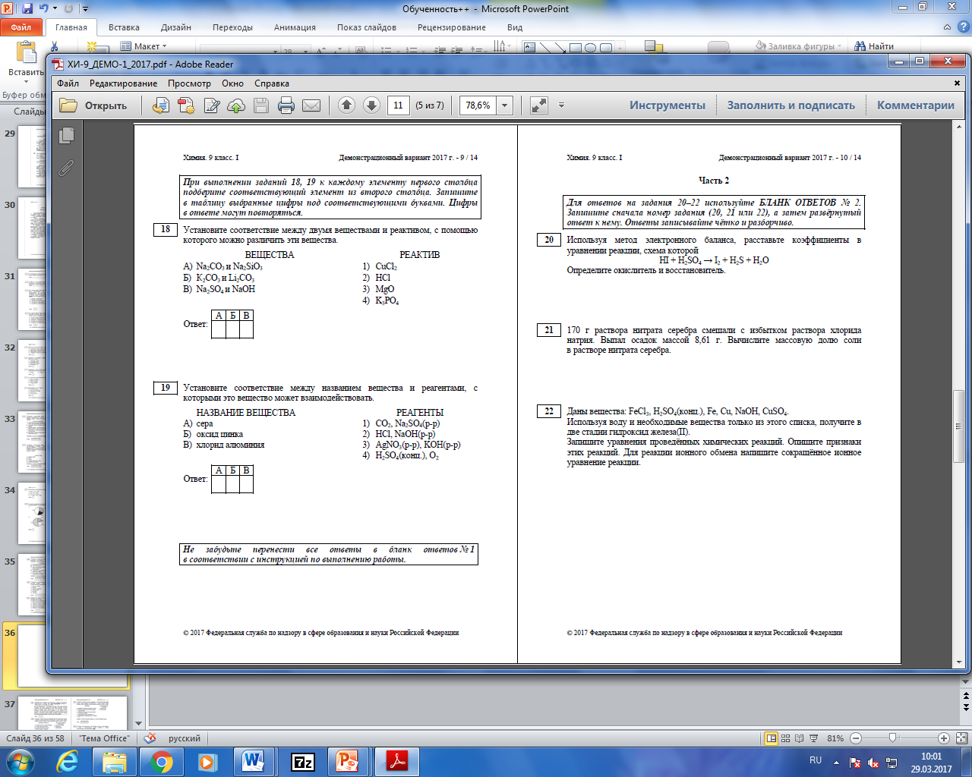

Slide 37
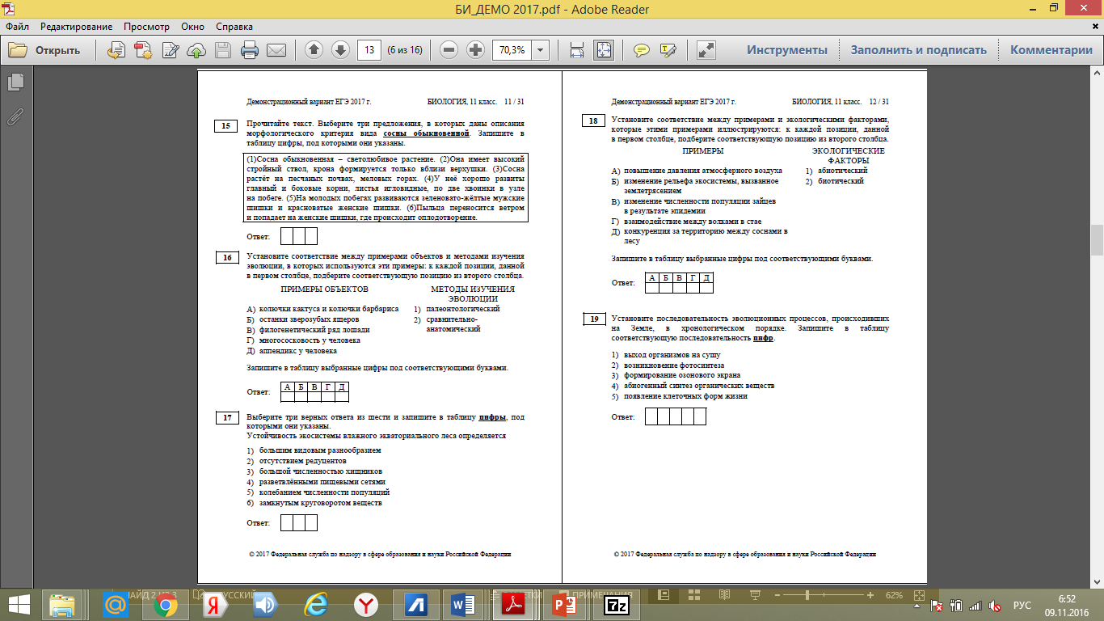

Slide 38
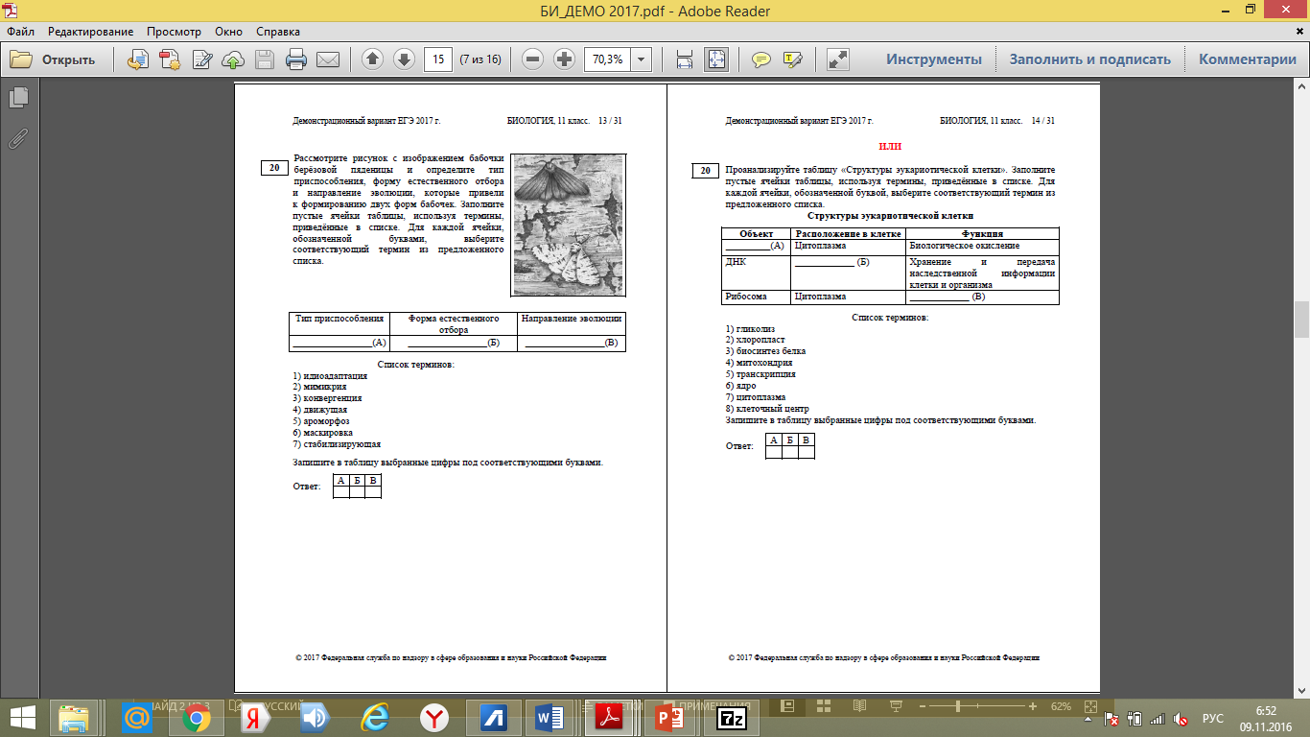

Slide 39
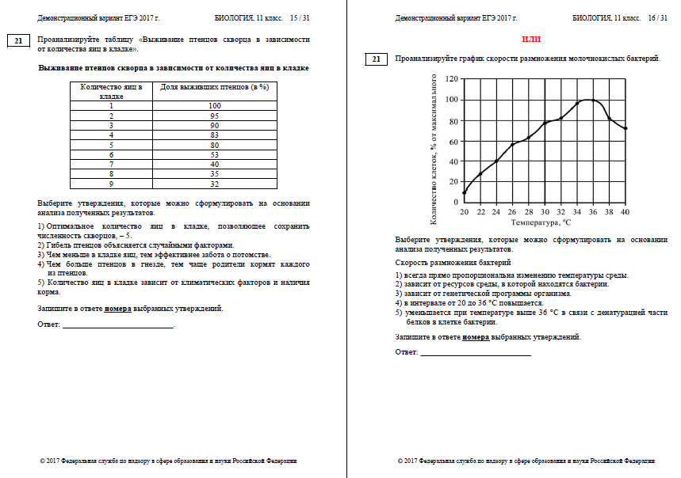

Slide 40
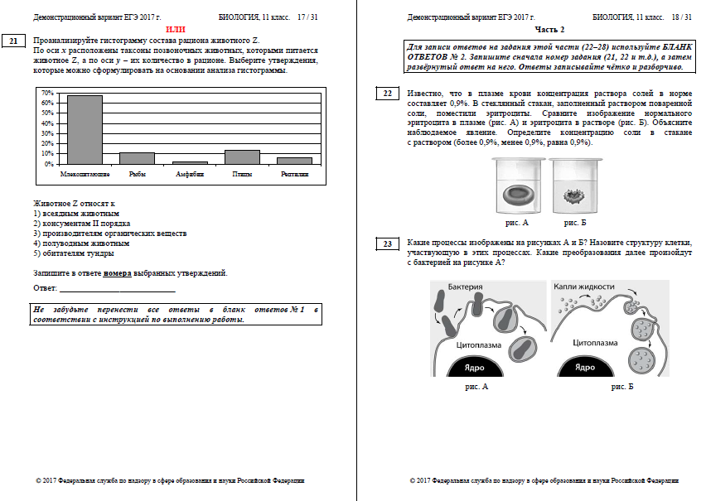

Slide 41
Карта для работы с детьми низкого уровня обученности
1. Фамилия, имя ученика_________________________________
2. Класс__________________
3. По каким предметам испытывает затруднения_____________
4. Поведение ученика____________________________________
5. Причины, которые привели к отставанию по предмету_
_______________________________________________________
6. Какие средства (дидактические, воспитательные, учебные, внеклассные, дополнительные занятия) используются в работе_____________________________________________
7. Кто привлечён к работе по преодолению затруднений______
8. Сколько времени уже длится эта работа__________________
9. Какие изменения наблюдаются ____________________________________________________
10.Результаты работы _____________________________________

Slide 42
План работы со слабоуспевающими и неуспевающими учащимися
Проведение контрольного среза знаний учащихся класса по основным разделам учебного материала предыдущих лет обучения. Цель: определение фактического уровня знаний детей; выявление в знаниях учеников пробелов, которые требуют быстрой ликвидации
Установление причин неуспеваемости учащихся
Составление индивидуального плана работы по ликвидации пробелов в знаниях отстающего ученика на текущую четверть
Использование дифференцированного подхода при организации самостоятельной работы на уроке. Включение посильных индивидуальных заданий. Создание ситуаций успеха на уроках.
Ведение тематического учета знаний слабоуспевающих учащихся класса
Работа с родителями неуспевающих учащихся: индивидуальная беседа, проведение родительского собрания с приглашением всех учителей предметников. Цель: Определение уровня взаимодействия учителя предметника с классным руководителем, родителями учащихся в решении задач по успешности обучения детей.
Контроль за посещаемостью слабоуспевающих учащихся индивидуально-групповых, консультативных занятий.
Контроль за ведением слабоуспевающими учащимися тетрадей, дневников . Работа с тетрадями и дневниками данных учащихся учителей, классного руководителя
Наблюдение за работой учителя на дополнительных занятиях. Цель: Как привлекаются неуспевающие к внеурочной деятельности, отношение отстающих ребят к занятиям по предмету.
???

Slide 43
Формирование положительного отношения к учению у неуспевающих школьников
Источник активности человека – его потребности. Мотив – побуждение к активности в определенном направлении. Мотивация – это процессы, определяющие движение к поставленной цели, это факторы (внешние и внутренние), влияющие на активность или пассивность учащихся
создавать проблемные ситуации;
активизировать самостоятельное мышление;
организовывать сотрудничество учащихся на уроке;
выстраивать позитивные отношения с группой;
проявлять искреннюю заинтересованность в успехах ребят.
???

Slide 44
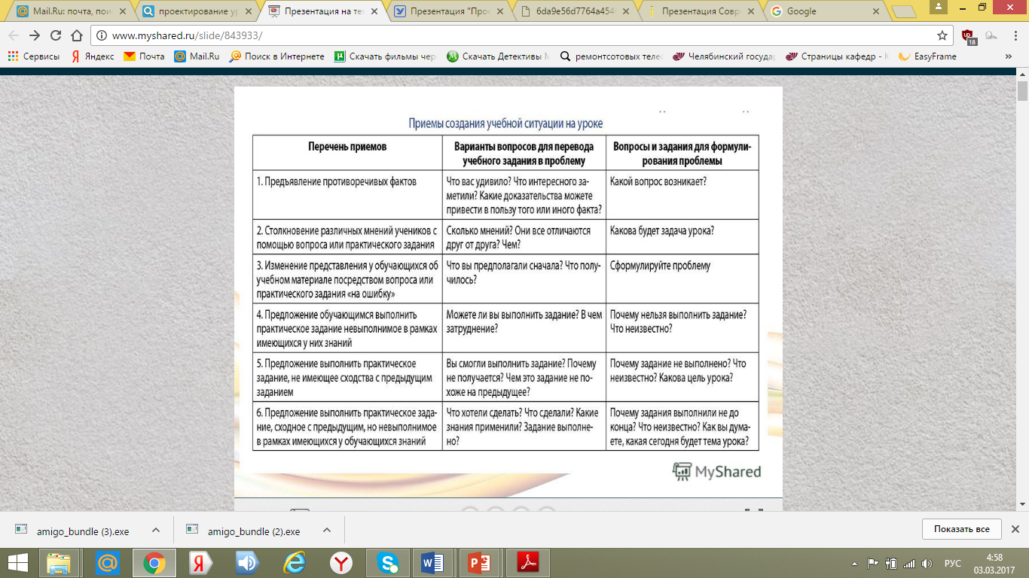

Slide 45
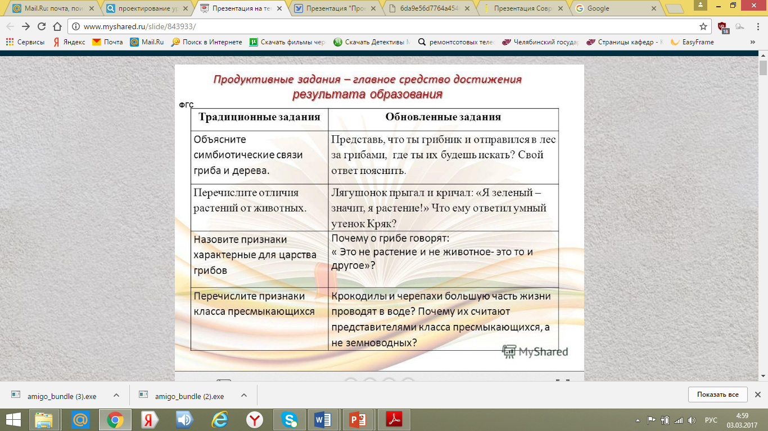

Slide 46
Продуктивные задания – главное средство достижения результата
Традиционные задания | Обновленные задания
Определите элемент по электронной формуле внешнего энергетического уровня : 3s2. Напишите его символ, название и порядковый номер, укажите семейство элемента в системе | Концентрация этого химического элемента максимально отмечена в твердых тканях зубов. По электронной формуле внешнего энергетического уровня определите этот элемент: 3s2. Напишите его символ, название и порядковый номер, укажите семейство элемента в системе
Определите положение этого химического элемента в периодической системе элементов, укажите период, группу и подгруппу по электронной формуле: 6s2 6p2 | В некоторых районах Бразилии карликовость деревьев объясняется избытком этого химического элемента. Определите положение этого химического элемента в периодической системе элементов, укажите период, группу и подгруппу по электронной формуле: 6s2 6p2
Дайте характеристику хлора по физическим свойствам | Как поступить, если вы находитесь в комнате, где произошла утечка хлора?

Slide 47
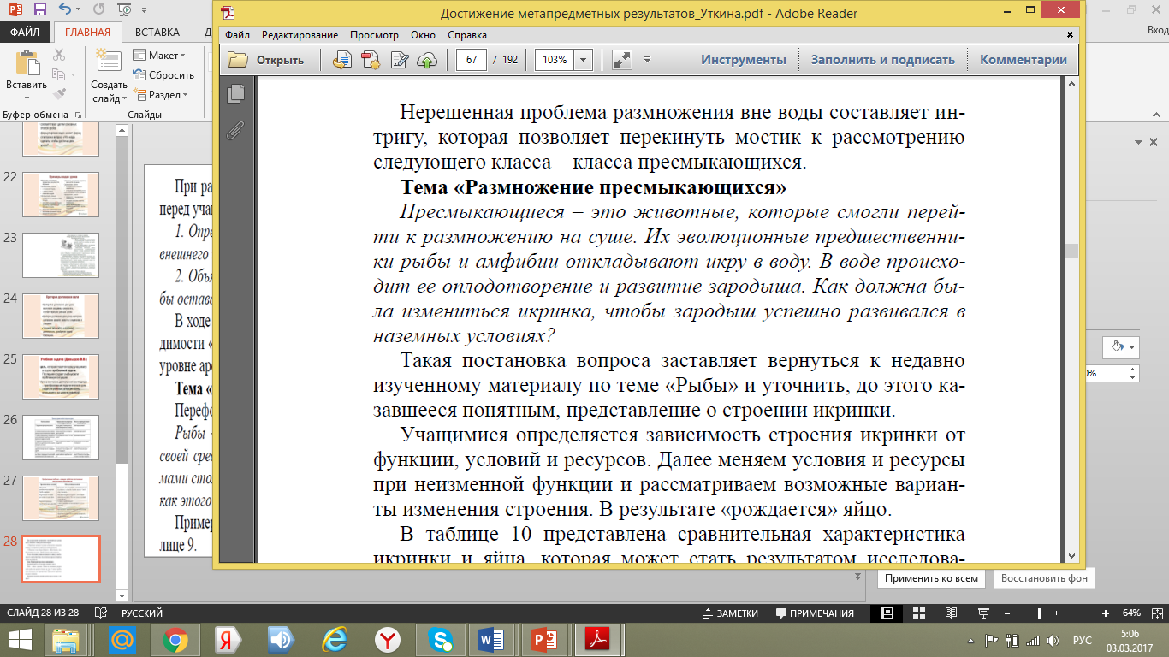
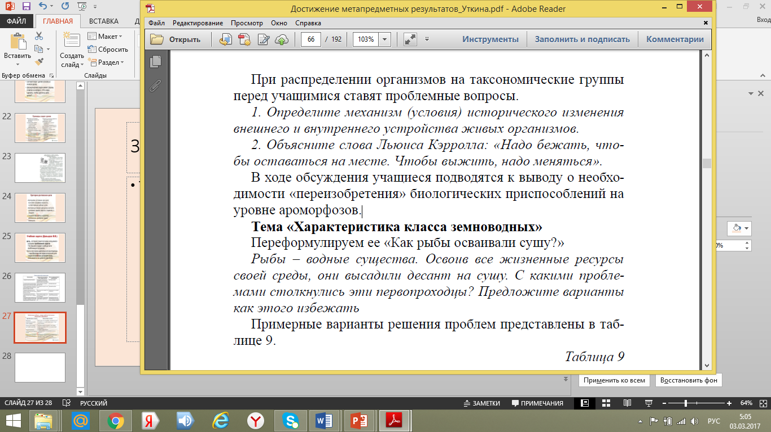
Тема «Роль биологии в жизни современного человека»
Какую роль в круговороте веществ играют организмы разных «профессий», разных царства?
Как сохранить здоровье в каких условиях это проще сделать?
Чем может, а чем не может питаться человек?
«Эволюция органического мира»
Определите механизмы (условия) исторического изменения внешнего и внутреннего устройства живых организмов?
Объясните слова Л. Кэрролла «Надо бежать, чтобы оставаться на месте. Чтобы выжить надо меняться»
«Класс Земноводные» «Размножение пресмыкающихся»

Slide 48
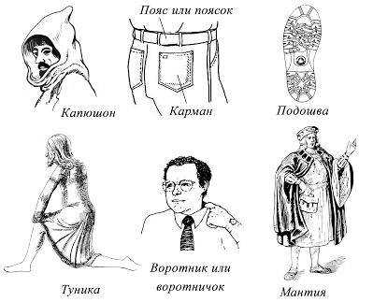
Сопоставлению неких образов (моделей) с объектами живой природы
У каких животных встречаются части тела, похожие или одноимённые с перечисленными на рисунке 1 частями одежды, и для чего нужны эти части тела этим животным
Рис. 1. Части одежды

Slide 49
Собери рисунок (модель)
Учащимся на карточках предлагаются рисунки растений, животных, грибов и т.д., необходимо правильно сопоставить растение и семейство
Учащиеся получают набор организмов, обитающих на определенной территории. Задание: смоделируйте, используя набор, все возможные пищевые цепи
Смоделируйте жизнь одноклеточных животных в «коммунальной» колонии
Представьте модель, которую можно охарактеризовать следующими словами: «Время неумолимо разрушает замки и дома, сравнивая их с землей. И только живая природа сопротивляется ему, создавая все новые формы из безликой материи, используя для этого энергию Солнца»
Руководствуясь тем, что вы сегодня узнали о приспособлениях животных (птиц) объясните и нарисуйте, как может выглядеть ангел с точки зрения биологии...

Slide 50

Исследовательская и проектная деятельность: определение понятия, технология реализации
Особенности оценки метапредметных результатов
Методы и приемы активизации учебно-исследовательской и проектной деятельности
Методические рекомендации учителю и учащимся по организации проектной и исследовательской деятельности
Карта пооперационного анализа учебно-исследовательской деятельности учащихся
Экспериментальные задания на уроках биологии
Тематические кейсы
Примерные темы проектов по биологии
Естественно-научное обоснование народных примет
Живая и мёртвая вода – миф или реальность
Изучение истории культурных растений. Растения – переселенцы.
Прикладная математика в протезировании
Прикладная геометрия в проектировании парков и садов
Расчет по формулам и уравнениям в биологии и медицине

Slide 51

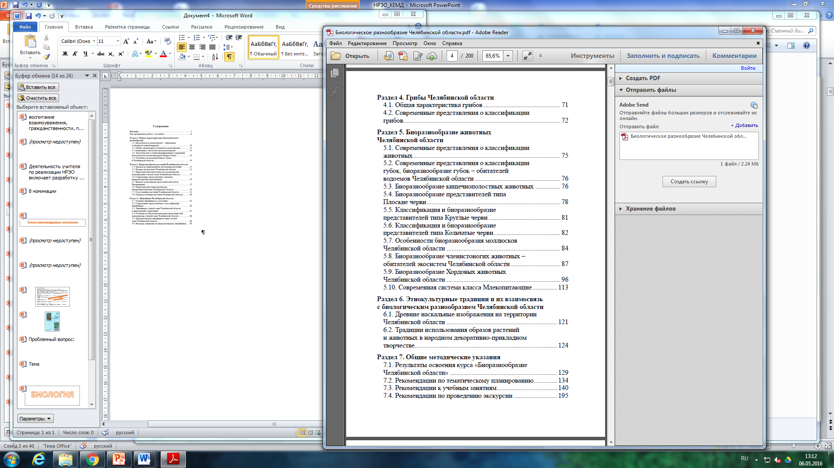

Slide 52
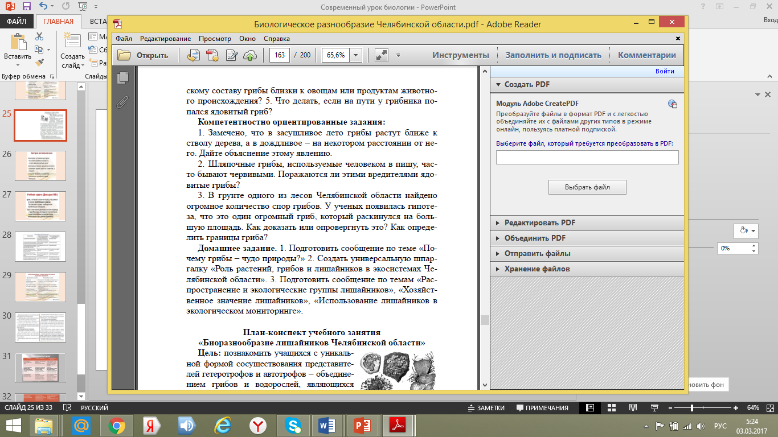
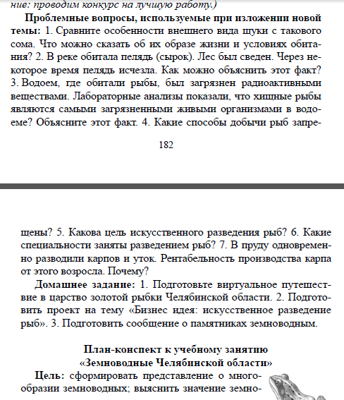

Slide 53


Реализация национальных, региональных и этнокультурных особенностей
О.Б. Пяткова
Т.В. Уткина
Химия. Челябинская область
Содержание
Введение………………………………………………………………3
Как организовать работу с пособием………………………………..6
Раздел 1.Общие методические указания………………………….8
  Результаты освоения курса «Химия. Челябинская область»…..8
  Рекомендации по тематическому планированию……………14
  Рекомендации по использованию кейсов…………………….22
  Рекомендации по проведению экскурсии…………………...135
Раздел 2. Этнокультурные традиции и их взаимосвязь с изучением химии Челябинской области…………………………139
2.1. Далекое прошлое наших предков в Челябинской области………………………………………………………………140
2.2. Геральдика Челябинской области……………………….........141
2.3. Происхождение прозвищ на Южном Урале………………….144

Slide 54
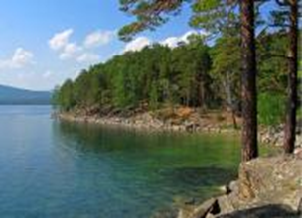
Кейс «Бальнеологические ресурсы Челябинской области»
Цель: сформировать у обучающихся представление о химическом составе водных ресурсов Челябинской области.
Информационный кейс
Текст 1 Химический состав подземных вод
Текст 2 «Минерализация вод Челябинской области»
Текст 3 «Лечебные минеральные воды Южного Урала»
Стратегический кейс
Задание 1 (по тексту 3)
Озеро Тургояк – одно из самых живописных озер Южного Урала. Находится оно в восточных предгорьях, близи города Миасс Челябинской области, на высоте 320 метров. Озеро глубокое, в среднем 19,2 метра, максимальная глубина 34 метра. Вода в Тургояке отличается особой чистотой и прозрачностью, как и вода Байкала. Площадь озера 2 638 га. Выразите площадь в км². Результат округлите до десятых. Какими бальнеологическими свойствами это озеро обладает?
Исследовательский кейс
1. Изучите тексты 1-3 и определите химический состав лечебных грязей озер Челябинской области. Заполните таблицу
Название озера | Химический состав растворенных веществ, формула | Вид лечебных грязей

Slide 55
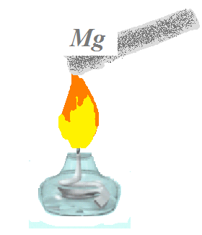
8 − Д.5 | Горения магния
Mg порошок приклеить на бумажную ленту 1 см, высушить |  | Ленту взять щипцами Внести в пламя Как только загорится магний, вынуть ленту из пламени и держать над жестяной пластиной или черной бумагой
Спиртовка Спички Щипцы
Горение магния сопровождается ослепительным пламенем: 2Mg + O₂ = 2MgO

Slide 56
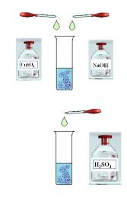
8 − Д.9 | Химические явления: «Взаимодействие растворов веществ» (образование осадка и его растворение)
NaOH 10% р-р CuSO₄ 10% р-р Н₂SO₄ (1:5) р-р |  | К раствору сульфата меди (II) прилить раствор гидроксида натрия К образовавшемуся осадку гидроксида меди (II) прилить раствор серной кислоты
Пробирка
2NaOH + CuSO₄ = Cu(OH)₂↓ + Na₂SO₄ Cu(OH)₂ + H₂SO₄ = CuSO₄+ ₂H₂O

Slide 57
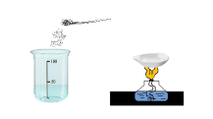
8 − Д.6 Б | Физические явления: Б) растворение соли, выпаривание, прокаливание
5 г NaCl 5 гCuSO₄ Вода |  | В двух стаканах растворить соли, помешивая стекл. палочкой Раствор NaCl налить в чашку и нагреть до полного испарения воды Высыпать 0,5 г кристалликов NaCl на железную пластину и прокалить на пламени спиртовки
Спиртовка Спички 2 стакана (50 мл) Чашка для выпаривания Стеклянная палочка Железная пластина
При прокаливании кристаллов слышится треск, происходит распадение кристаллов на более мелкие

Slide 58
Упражнение 1. «Взгляни на мир чужими глазами»
Учащимся предлагается неоконченный рассказ.
«История элемента кремния – достаточно увлекательна. В эпоху палеолита, т.е. 800-1000 тысячелетий тому назад, этот удивительный элемент помог людям в борьбе за жизнь. Кремний – твердый камень, осколок которого представляет собой кусок с острыми краями, стал материалом для первого оружия и...»
Задание: продолжите рассказ, представьте себя в роли
человека, жившего в те далекие времена
2) историка, нашедшего столь интересную находку
3) крупного животного, убегающего от охотника

Slide 59
Упражнение. «Составь рассказ, используя конечную часть текста»
«…Растения поглощают атмосферный кислород О₂ для дыхания и окисления органических веществ»
Упражнение. «Найди возможную причину события»
а) Молоко прокисло
б) Бесконтрольное употребление бананов на голодный желудок чревато риском нарушения кальциево-магниевого обмена
Упражнение. «Студент решил подарить своей возлюбленной кольцо из железа собственной крови, но погиб, так и не собрав нужного количества. Почему?»
Упражнение. «Охота змей на лягушек привлекает загадочностью: лягушка, увидев змею, неожиданно прыгает навстречу своему врагу. Объясните, почему лягушка ведет себя так странно?»
Ответ: лягушка может видеть только те предметы, которые движутся. Поэтому замершая змея для нее невидна. Но ее внимание может привлечь двигающийся язык змеи! Лягушка принимает его за насекомое и прыгает навстречу хищнику.

Slide 60
Упражнение. У китайцев высокая продолжительность жизни и они считают, что здоровье может зависеть от ежедневного рациона. Китайцы не едят хлеб с маслом. Почему?
(Ответ: В пище присутствуют несовместимые белки, жиры и углеводы, поэтому она плохо усваивается. По мнению китайцев, эта пища, содержащая белок хлеба и жир, опасна для их здоровья).
Упражнение. Найдите молекулярную формулу «бариевой каши», применяемой медицинскими работниками. Они дают ее пациентам перед рентгеном желудка. Массовые доли элементов «бариевой каши» составляют: 58,79 %(Ва), 13,73 %(S), 27,46 %(О).
(Ответ: ВаSO₄)

Slide 61
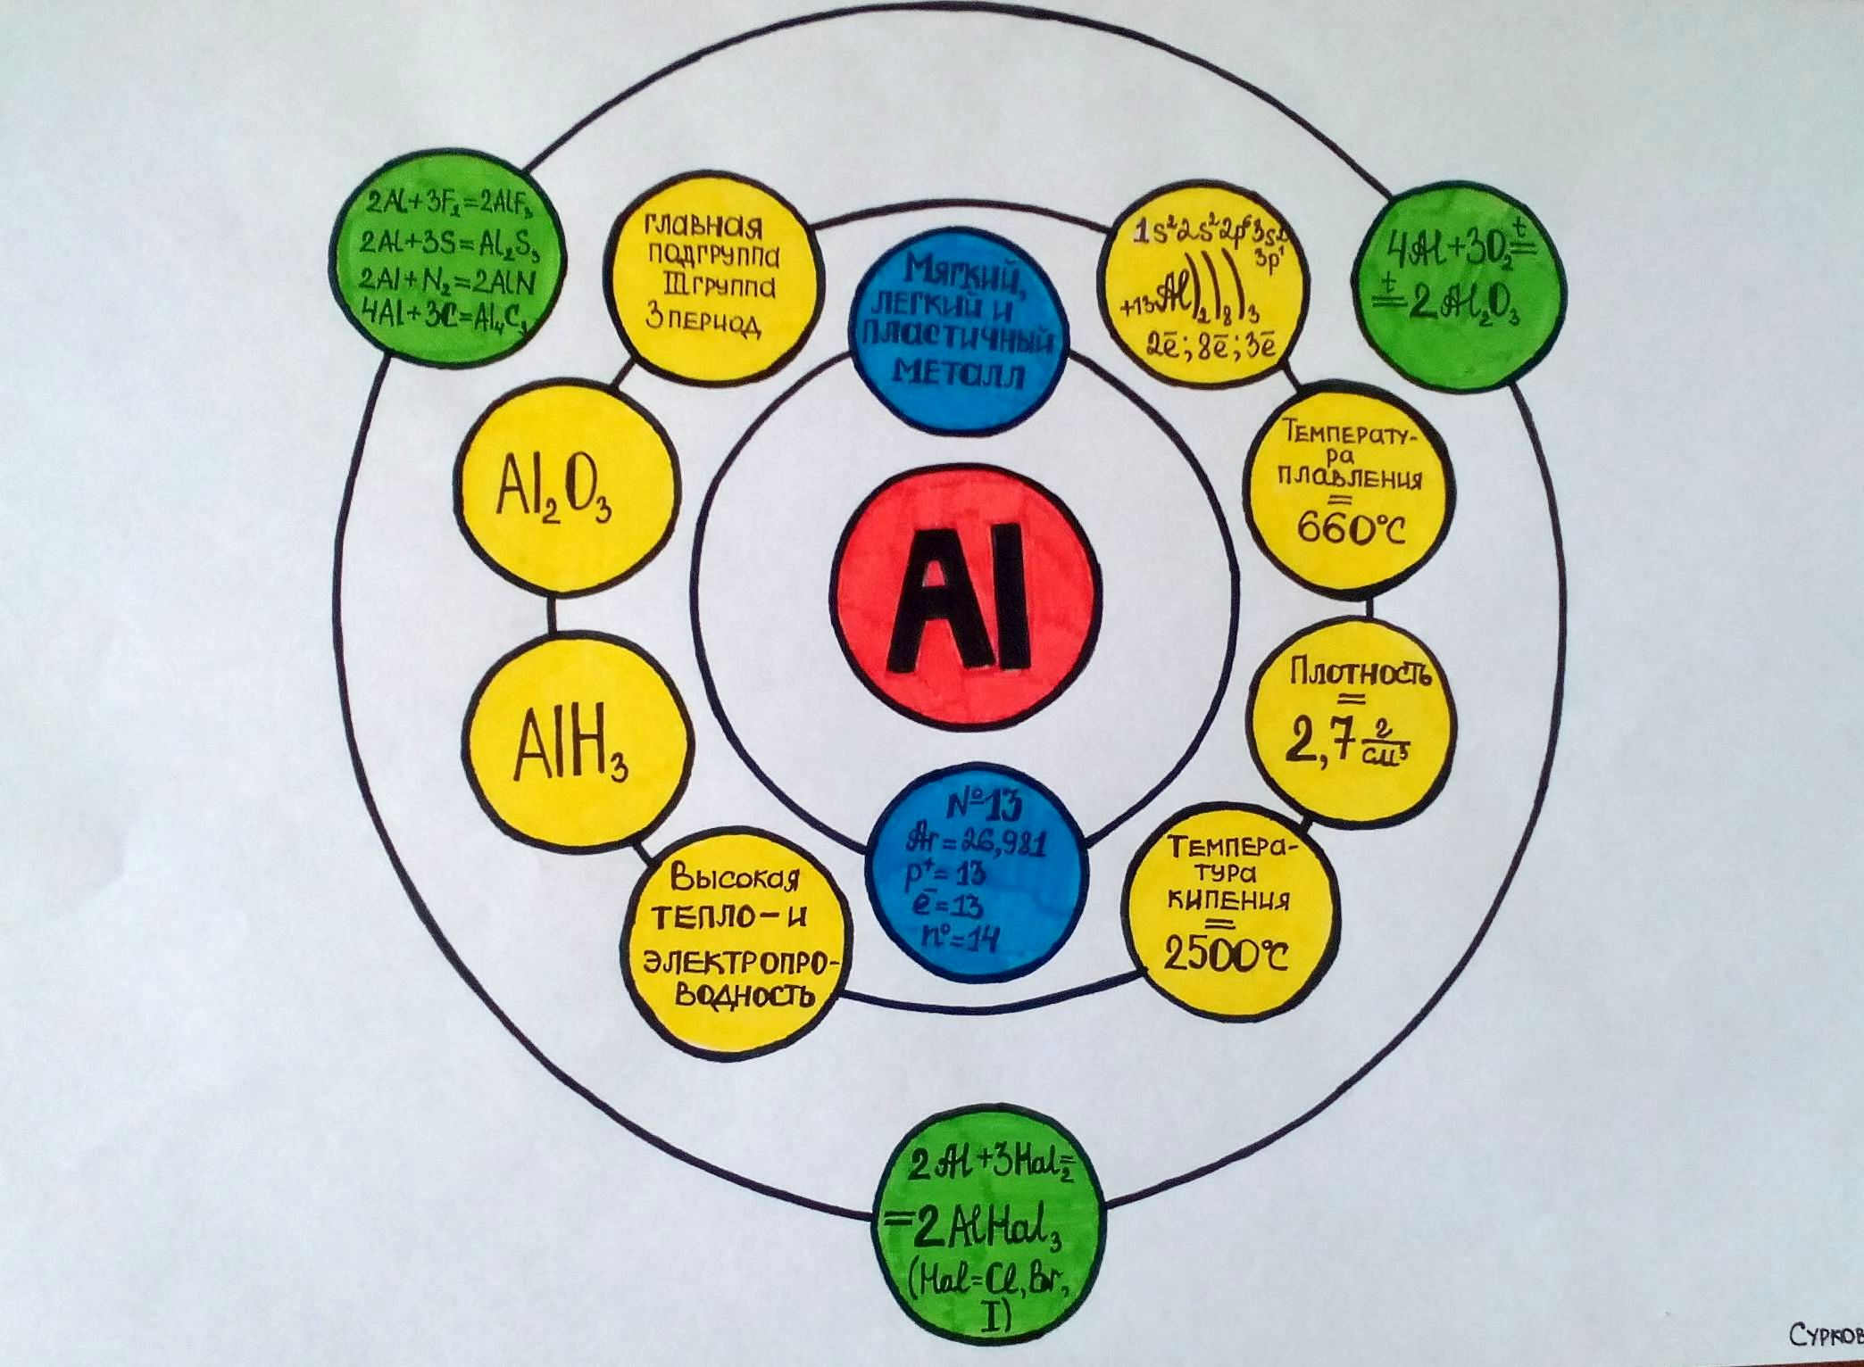
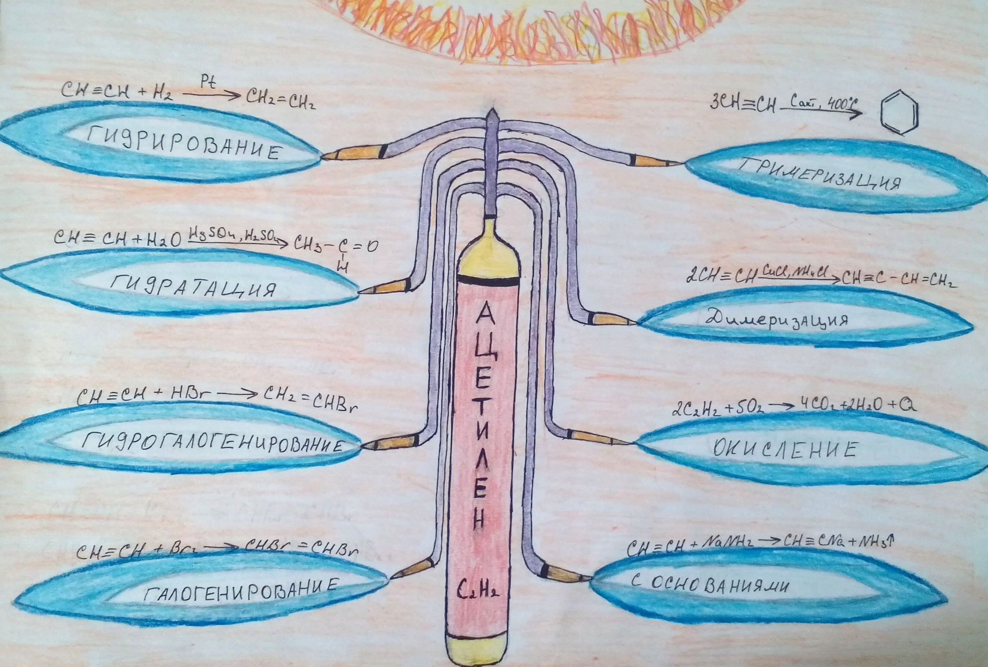

Slide 62

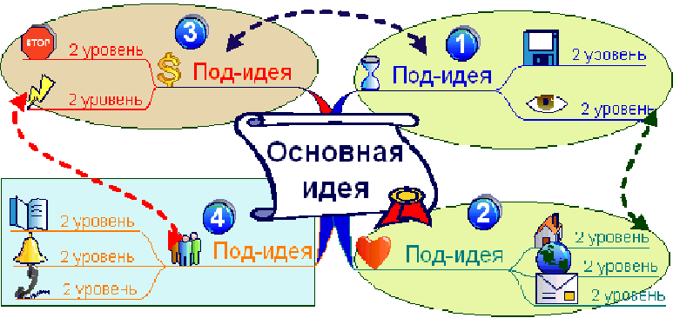
Метод интеллект - карт можно использовать на разных типах и формах урока:
изучение нового материала
закрепление материала
обобщение материала
написание доклада, реферата, научно-исследовательской работы
подготовка проекта, презентации
конспектирование

Slide 63
ПРАВИЛА СОЗДАНИЯ ИНТЕЛЛЕКТ-КАРТ
Для создания карт используются только цветные карандаши, маркеры и т. д.
Основная идея, проблема или слово располагается в центре.
Для изображения центральной идеи можно использовать рисунки, картинки. Каждая главная ветвь имеет свой цвет.
Главные ветви соединяются с центральной идеей, а ветви второго, третьего и т.д. порядка соединяются с главными ветвями.
Ветви должны быть изогнутыми, а не прямыми (как ветви дерева).
Над каждой линией – ветвью пишется только одно ключевое слово.
Для лучшего запоминания и усвоения желательно использовать рисунки, картинки, ассоциации о каждом слове.
Разросшиеся ветви можно заключать в контуры, чтобы они не смешивались с соседними ветвями

Slide 64


Геральдика Челябинской области
На современном гербе Аши Челябинской области в левой верхней части поля щита изображен ковш разливки стали – символ развитой металлургической промышленности района. В правой нижней части поля щита изображены колба и часть шестерни - символы машиностроительной и химической промышленности
На гербе города Миасса скалы показывают Уральские горы, соединившие Европу и Азию, их красоту, величие, богатство недр, а также единственный в мире уникальный минералогический Ильменский заповедник

Slide 65
Этапы формирования положительного отношения к учению
Формируемые отношения | 1-й этап | 2-й этап | 3-й этап
К содержанию учебного материала | Наиболее легкий занимательный материал, независимо от его важности, значимости | Занимательный материал, касающийся сущности изучаемого | Существенный, важный, но не привлекательный материал
К процессу учения (усвоения знаний) | Действует учитель – ученик только воспринимает | Ведущим остается учитель, ученик участвует в отдельных звеньях процесса | Ведущим становится ученик, учитель участвует в отдельных звеньях процесса
К себе, своим силам | Поощрение успехов в учебе, не требующей усилий | Поощрение успехов в работе, требующей некоторых усилий | Поощрение успехов в работе, требующий значительных усилий
К учителю (коллективу) | Подчеркнутая объективность, нейтралитет | Доброжелательность, внимание, личное расположение, помощь, сочувствие | Использование суждения наряду с доброжелательностью, помощью и др.

Slide 66
Оказание помощи неуспевающему ученику на уроке
Этапы урока | Виды помощи в учении
Контроль подготовленности учащихся | Создание атмосферы особой доброжелательности при опросе. Снижение темпа опроса, разрешение дольше готовиться у доски. Предложение учащимся примерного плана ответа. Разрешение пользоваться наглядными пособиями, помогающими излагать суть явления. Стимулирование оценкой, подбадриванием, похвалой
Изложение нового материала | Поддержание интереса слабоуспевающих учеников с помощью вопросов, выявляющих степень понимания ими учебного материала. Привлечение их в качестве помощников при подготовке приборов, опытов и т. д. Привлечение к высказыванию предложений при проблемном обучении, к выводам и обобщениям или объяснению сути проблемы, высказанной сильным учеником

Slide 67
Оказание помощи неуспевающему ученику на уроке
Этапы урока | Виды помощи в учении
Самостоятельная работа учащихся на уроке | Разбивка заданий на дозы, этапы, выделение в сложных заданиях ряда простых, ссылка на аналогичное задание, выполненное ранее. Напоминание приема и способа выполнения задания. Ссылка на правила и свойства, которые необходимы для решения задач, упражнений. Инструктирование о рациональных путях выполнения заданий, требованиях к их оформлению. Стимулирование самостоятельных действий слабоуспевающих. Более тщательный контроль их деятельности, указание на ошибки, проверка, исправления
Организация самостоятельной работы вне класса | Выбор для групп слабоуспевающих наиболее рациональной системы упражнений, а не механическое увеличение их числа. Более подробное объяснение последовательности выполнения задания. Предупреждение о возможных затруднениях, использование карточек-консультаций, карточек с направляющим планом действий

Slide 68
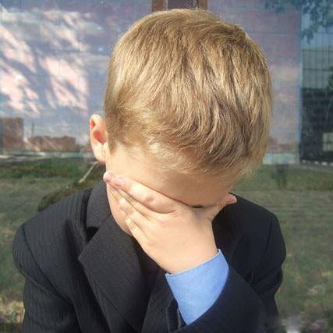
Как можно больше уважения к человеку
и как можно больше требовательности к нему
А.С.Макаренко

Slide 69




Slide 70
Пробелы при подготовке учащихся к ГИА
отсутствие системы стимулирования познавательной активности школьников со стороны педагогов
неправильность выбора методов работы педагогов в период подготовки к ГИА
недостаточный уровень работы по индивидуализации и дифференциации обучения учащихся
нежелание некоторых детей получать знания
непонимание со стороны некоторых родителей
пропуски учащимися учебных занятий как по уважительной , так и неуважительной причине
недостаточное использование для подготовки учащихся федерального банка тестовых заданий

Slide 71
Подводя итог …
при правильном раскрытии причин неуспеваемости и определении путей ее ликвидации, высокое качество уроков, реальная помощь и тесный контакт семьи ученика с педагогическим коллективом, использование передовых методов в обучении, четко поставленный контроль за учебным процессом, - таковы наиболее реальные пути, для достижения высокой успеваемости и прочных знаний учащихся разного уровня развития

